Slide 1
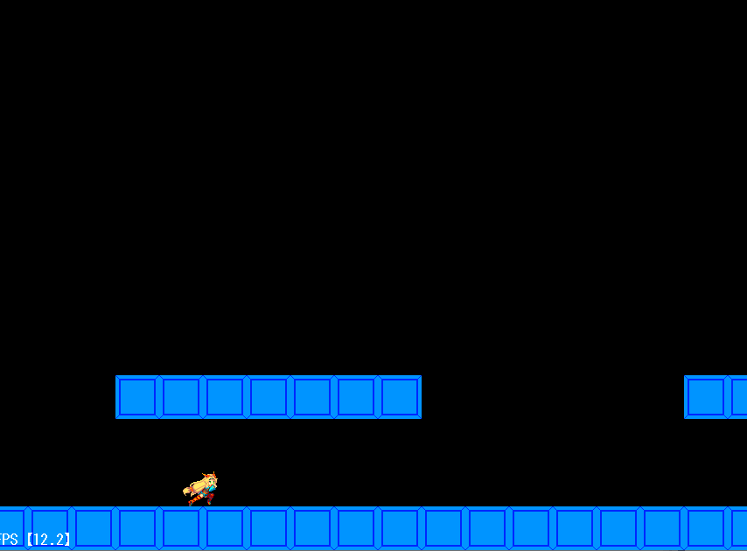
スクロール
プレイヤーに合わせてスクロールする仕組みを実装します。
まずは仕組みを解説します。

Slide 2
スクロール
まずはステージの全体図をイメージしてみましょう。

Slide 3
スクロール
ゲーム画面はこのステージの一部分を表示することになります。
表示中

Slide 4
スクロール
このエリアを右にずらしていくとスクロールするはずです。
表示中

Slide 5
スクロール
イメージとしてはカメラのようなものになります。
カメラを用意して右にずらしていくことにより、スクロールは実現します。
表示中

Slide 6
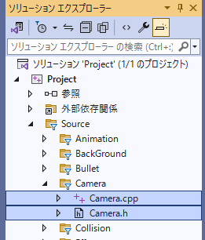
スクロール
Camera.cpp/.hを追加しましょう。

Slide 7
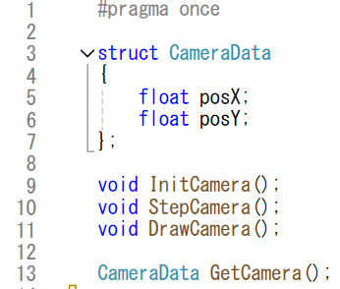
スクロール
Camera.hを書きます。

Slide 8
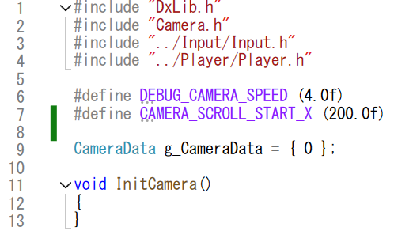
スクロール
Camera.cppを書きます（その１）。

Slide 9
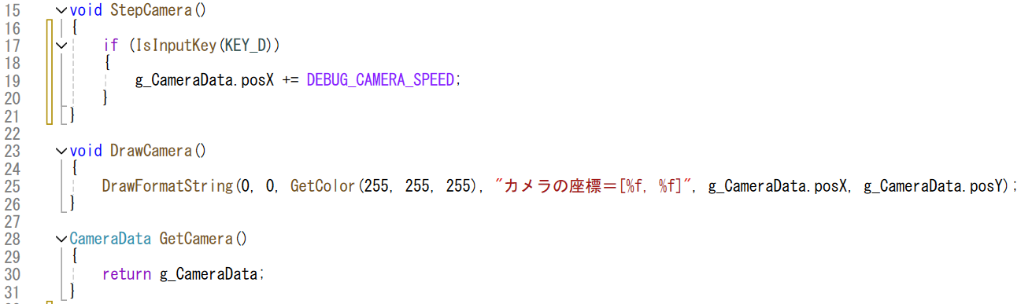
スクロール
Camera.cppを書きます。（その２）

Slide 10
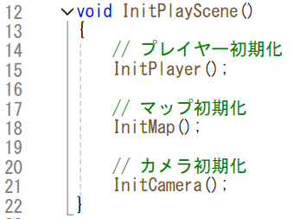
スクロール
PlayScene.cppで対応する関数を呼びましょう。
Step, Drawも対応しましょう。

Slide 11
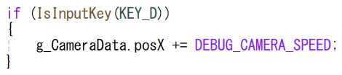
スクロール
プログラムではカメラの座標を右に移動していますが、実際はカメラに合わせて、
ブロックやプレイヤーを左に移動させることになります。
カメラの座標自体は右へ移動
実際にはカメラ以外のものを左に描画する。

Slide 12
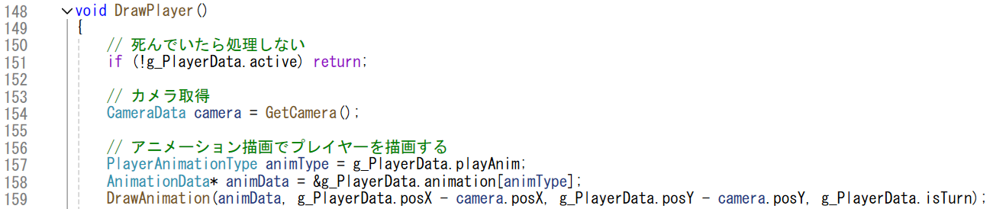
スクロール
つまり、プレイヤーの描画の際に、
カメラが移動している分、プレイヤーを左に描画します。

Slide 13
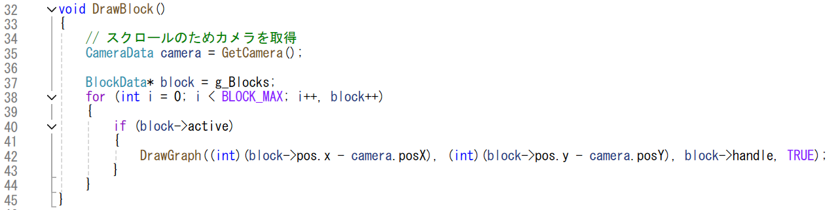
スクロール
ブロックも同様です。

Slide 14
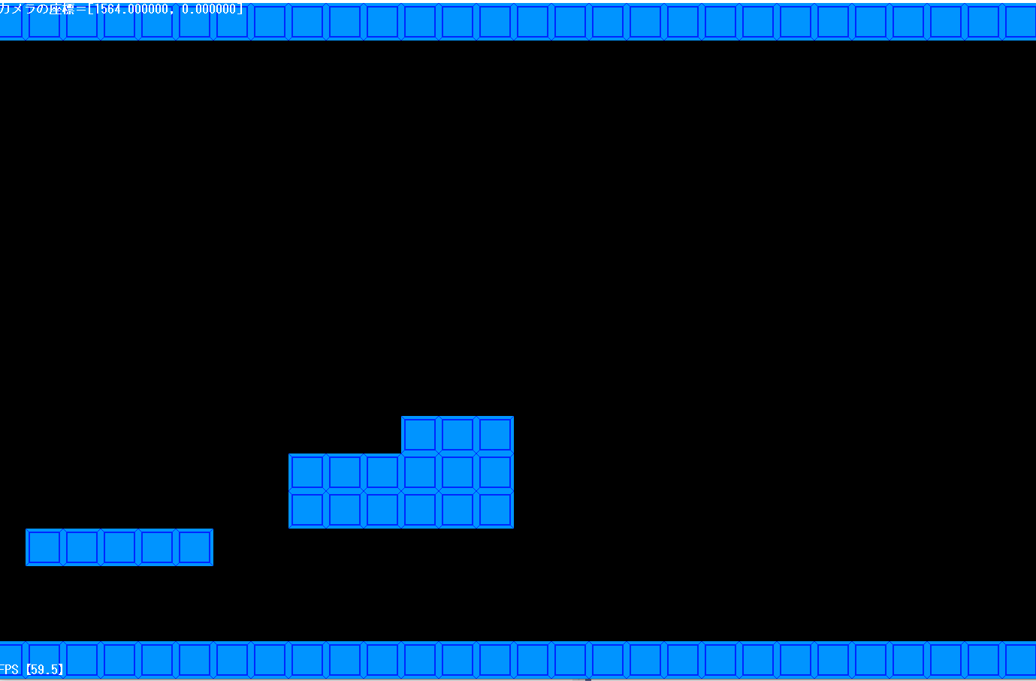
スクロール
Dキーで右にスクロールします。

Slide 15
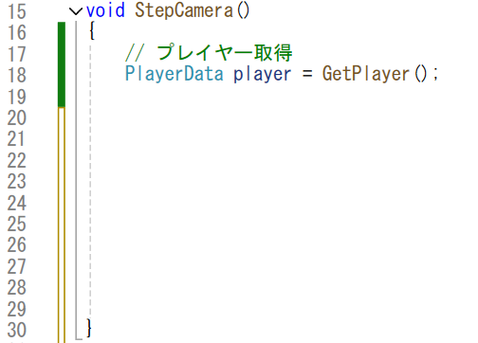
スクロール 練習
StepCameraを修正して、プレイヤーについていくカメラを作りましょう。
プレイヤーの座標などはPlayerDataの変数から参照しましょう。

